Slide 1

Cours de Chimie Organique Générale
Filière: PC-Physique
Module: M127
Filière:PC-Physique
M127-Chimie Organique Générale

Slide 2
Chapitre 3:
PRINCIPALES REGLES DE NOMENCLATURE DES COMPOSES ORGANIQUES
Filière:PC-Physique
M127-Chimie Organique Générale

Slide 3
Chapitre 3: PRINCIPALES REGLES DE NOMENCLATURE
I. Nomenclature en chimie organique
II. Règles de nomenclature en chimie organique
III. Nomenclature des composes cycliques
IV. Fonctions simples et multiples
IV. 1. Fonctions simples
IV. 2. Fonctions multiples
Filière:PC-Physique
M127-Chimie Organique Générale

Slide 4
Chapitre 3: PRINCIPALES REGLES DE NOMENCLATURE
I. Nomenclature en chimie organique
L'Union Internationale de Chimie Pure et Appliquée (IUPAC) a été responsable de l'élaboration des règles de nomenclature chimique depuis 1965.
En 2014, l'IUPAC a introduit de nouvelles directives pour l'attribution des la nomenclature préféré de l’IUPAC (Preferred IUPAC Names (PIN)).
Les modifications les plus significatives apportées au PIN comprennent :
La chaîne principale est déterminée par le nombre maximal de carbones plutôt que par le nombre d'insaturations.
La chaîne principale doit contenir la fonction principale et le plus grand nombre de carbones, et non le maximum de fonctions.
La nomenclature systématique :
Identifier le nom d'une molécule en connaissant sa structure ;
Trouver la structure d'une molécule en connaissant son nom.
Filière:PC-Physique
M127-Chimie Organique Générale

Slide 5
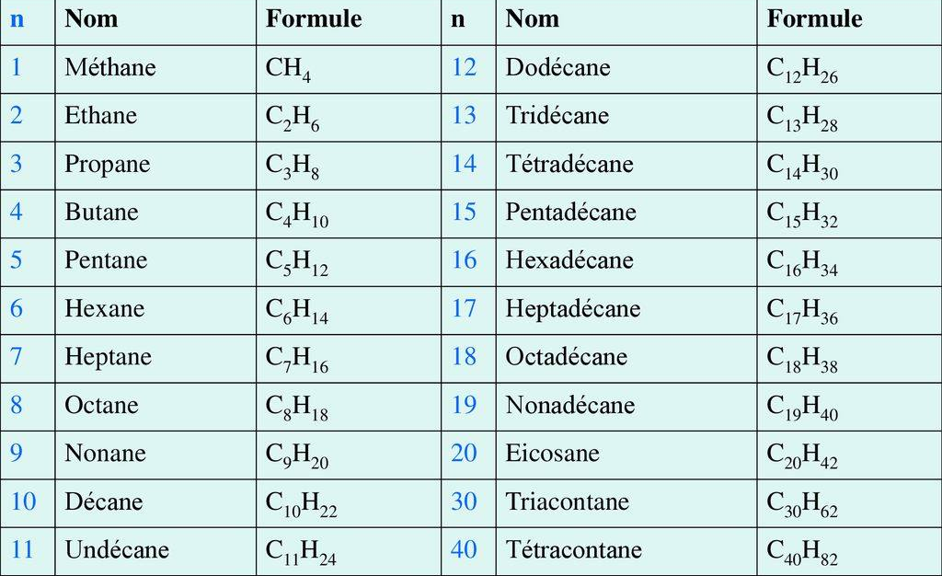
Chapitre 3: PRINCIPALES REGLES DE NOMENCLATURE
II. Règles de nomenclature en chimie organique
II. 1. Alcanes à chaîne linéaire
Les alcanes C_{n}H_{2n+2} se termine par le suffixe "ane".
Filière:PC-Physique
M127-Chimie Organique Générale

Slide 6
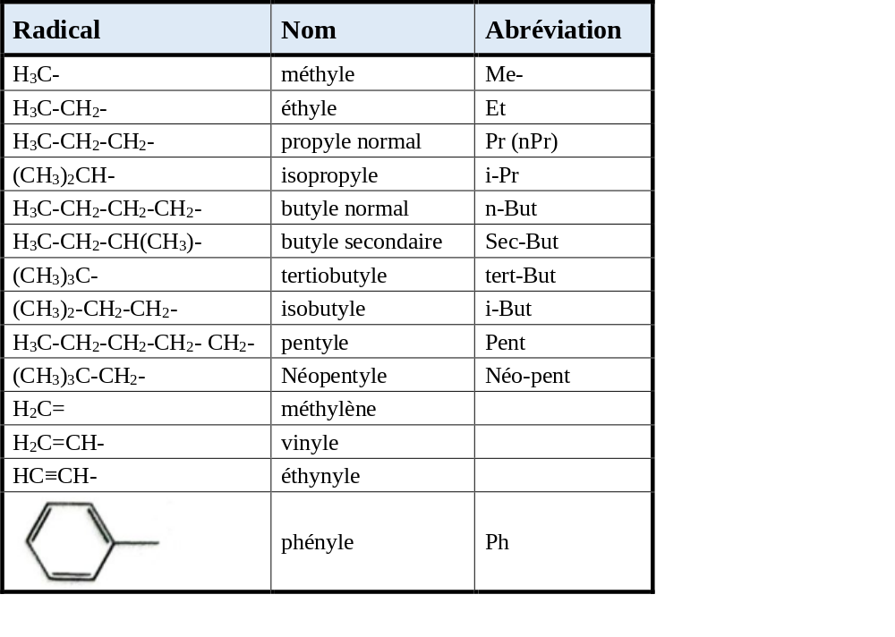
Chapitre 3: PRINCIPALES REGLES DE NOMENCLATURE
II. Règles de nomenclature en chimie organique
II. 1. Alcanes à chaîne linéaire
Pour nommer un alkyle (substituants), il suffit de remplacer la terminaison "ane" par "yle".
Filière:PC-Physique
M127-Chimie Organique Générale

Slide 7
Chapitre 3: PRINCIPALES REGLES DE NOMENCLATURE
II. Règles de nomenclature en chimie organique
II. 2. Alcanes à chaîne ramifiée
Règle n°l : L’hydrocarbure prend le nom de la chaine principale qui est la plus longue chaîne présente dans la formule.
Règle n°2 : S’il existe plusieurs enchaînements de même longueur, on choisit comme chaîne principale celle qui comporte le plus grand nombre de ramifications.
Règle n°3 : On numérote cette chaîne à partir de l’extrémité la plus proche des ramifications. Le sens de la numérotation est choisi de façon à obtenir l’ensemble de "plus bas indice". Cet ensemble est celui qui comporte l’indice le plus bas dès qu’apparaît la première différence.
Règle n°4 : Lorsque les indices de numérotation sont les mêmes dans les deux sens, on attribut l’indice le plus petit au premier nommé par ordre alphabétique.
Règle n°5 : On range les substituants par ordre alphabétique avant le nom de l’hydrocarbure. Chaque substituant est précédé du numéro du carbone qui le porte. La voyelle terminale des noms des substituants est supprimée.
Règle n°6 : Lorsqu'une molécule contient un même substituant en plusieurs exemplaires, on fait précéder le nom de celui-ci par un préfixe multiplicatif, di, tri, térta, ...
Les positions d'attache de ces substituants sur la chaîne principale sont indiquées par des numéros séparés par des virgules.
Attention : les préfixes multiplicatifs et autres (tertio et sec) ne sont pas pris en compte dans l'ordre alphabétique, contrairement aux préfixes iso, néo et cyclo.
Filière:PC-Physique
M127-Chimie Organique Générale

Slide 8
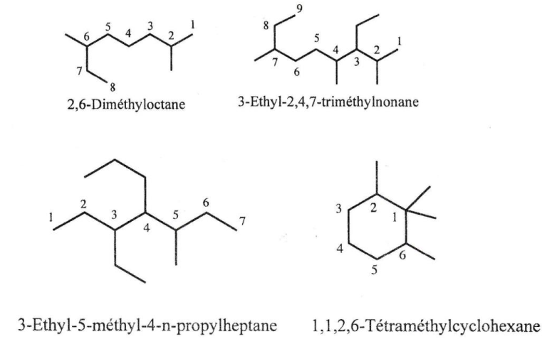
Chapitre 3: PRINCIPALES REGLES DE NOMENCLATURE
II. Règles de nomenclature en chimie organique
II. 2. Alcanes à chaîne ramifiée
Exemple
2,6-diméthyloctane | 3-éthyl-2,4,7-triméthylnonane | 3-éthyl-5-méthyl-4-propylheptane
Filière:PC-Physique
M127-Chimie Organique Générale

Slide 9
Chapitre 3: PRINCIPALES REGLES DE NOMENCLATURE
II. Règles de nomenclature en chimie organique
II. 3. Alcènes et alcynes
Pour les nommer, on remplace la terminaison « ane » des alcanes par la terminaison « éne » pour les alcènes ou « yne » pour les alcynes.
Règle n°7 :
IUPAC
La chaine principale est celle qui contient le plus d'insaturations.
PIN
La chaine principale est celle qui contient le plus de carbones et non celle qui comporte le plus d'insaturations.
Filière:PC-Physique
M127-Chimie Organique Générale

Slide 10
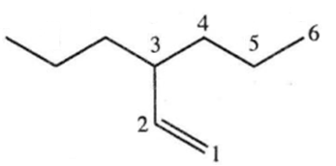
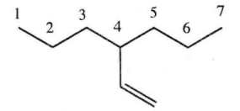
Chapitre 3: PRINCIPALES REGLES DE NOMENCLATURE
II. Règles de nomenclature en chimie organique
II. 3. Alcènes et alcynes
Exemple 1
Règles de l’IUPAC | Règles du PIN
La chaîne principale est celle qui contient 6 atomes de carbone et la double liaison, l'indice le plus petit pour la double liaison c'est un hex-1-éne. un propyl en position 3 D'où le nom : 3-propylhex-1-éne | La chaîne principale est celle qui contient 7 atomes de carbone et non pas celle qui contient la double liaison, c'est un heptane un vinyle (-CH=CH₂) en position 4 D'où le nom : 4-Vinylheptane
Filière:PC-Physique
M127-Chimie Organique Générale

Slide 11
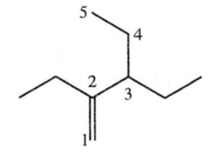
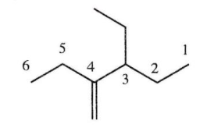
Chapitre 3: PRINCIPALES REGLES DE NOMENCLATURE
II. Règles de nomenclature en chimie organique
II. 3. Alcènes et alcynes
Exemple 2
Règles de l’IUPAC | Règles du PIN
La chaîne principale est celle qui contient 5 atomes de carbone et l’insaturation, c'est un pent-1-ène deux éthyles en position 2 et 3 D'où le nom : 2,3-diéthyl pent-1-éne | La chaîne principale est celle qui contient 6 atomes de carbone, c'est un hexane un éthyle en position 3 un méthylène (=CH2) en position 4 D'où le nom : 3-éthyl-4-méthvlènehexane
Filière:PC-Physique
M127-Chimie Organique Générale

Slide 12
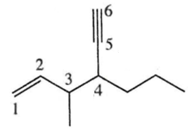
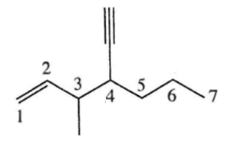
Chapitre 3: PRINCIPALES REGLES DE NOMENCLATURE
II. Règles de nomenclature en chimie organique
II. 3. Alcènes et alcynes
Exemple 3
Règles de l’IUPAC | Règles du PIN
La chaîne principale est celle qui contient le plus d’insaturation, c'est un hex-l-èn-5-yne un méthyle en position 3 un propyl en position 4 D'où le nom : 3-méthyl-4-propylhex-l-én-5-yne | La chaîne principale est celle qui contient 7 atomes de carbone et la double liaison, c'est un hept-l-ène un méthyle en position 3 un éthynyle (-C≡CH) en position 4 D'où le nom : 4-éthynyl-3-méthylhept-1-éne
Filière:PC-Physique
M127-Chimie Organique Générale

Slide 13
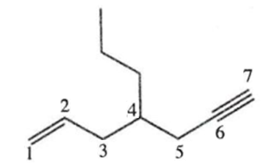
Chapitre 3: PRINCIPALES REGLES DE NOMENCLATURE
II. Règles de nomenclature en chimie organique
II. 3. Alcènes et alcynes
Exemple 4
La chaîne principale est celle qui contient 7 atomes de carbone avec une double et une triple liaison (que ce soit en utilisant les règles de l'IUPAC ou celles du PIN),
c'est un hept-l-én-6-yne
un propyle en position 4
D'où le nom : 4-Propylhept-l-én-6-yne
Filière:PC-Physique
M127-Chimie Organique Générale

Slide 14
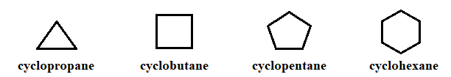
Chapitre 3: PRINCIPALES REGLES DE NOMENCLATURE
III. Nomenclature des composes cycliques
III. 1. Cycloalcanes
Le préfixe "cyclo" est employé avec le nom de l'hydrocarbure acyclique qui possède le même nombre d'atomes de carbone.
Cycloalcanes substitués:
La chaîne latérale liée à un grand cycle aura le cycle comme chaîne principale.
Si la chaîne latérale et le cycle ont le même nombre d'atomes de carbone, le cycle est considéré comme la chaîne principale.
Un petit cycle attaché à une grande chaîne signifie que la chaîne latérale sera la chaîne principale.
Filière:PC-Physique
M127-Chimie Organique Générale

Slide 15
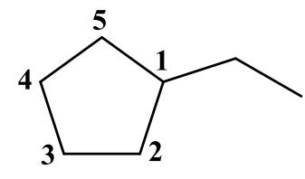
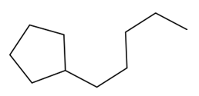
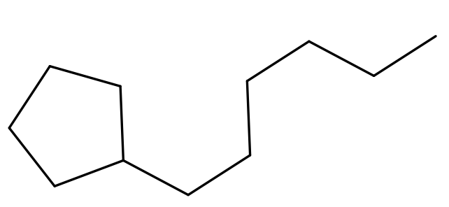
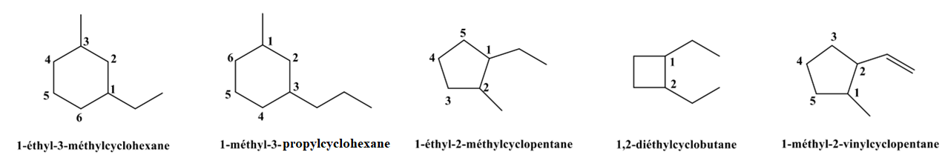
Chapitre 3: PRINCIPALES REGLES DE NOMENCLATURE
III. Nomenclature des composes cycliques
III. 1. Cycloalcanes
Exemples
éthylcyclopentane
(1-éthylcyclopentane)
pentylcyclopentane
cyclopentylhexane
Filière:PC-Physique
M127-Chimie Organique Générale

Slide 16
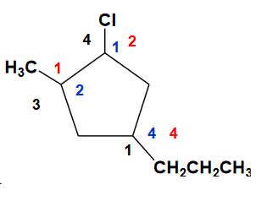
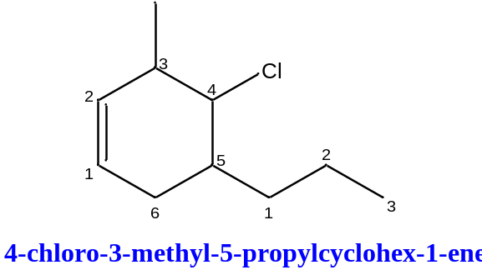
Chapitre 3: PRINCIPALES REGLES DE NOMENCLATURE
III. Nomenclature des composes cycliques
III. 1. Cycloalcanes
Remarque 1
Si 2 séquences ont le même total d’indices, l’ordre alphabétique des substituants est déterminant
1-chloro-2-méthyl-4-propylcyclopentane
et non
2-chloro-1-méthyl-4-propylcyclopentane
Remarque 2
Les mêmes règles sont valables pour les cycloalcènes, à l’exception de donner la priorité à la double liaison pour la numérotation si le cycloalcène est ramifié.
Filière:PC-Physique
M127-Chimie Organique Générale

Slide 17
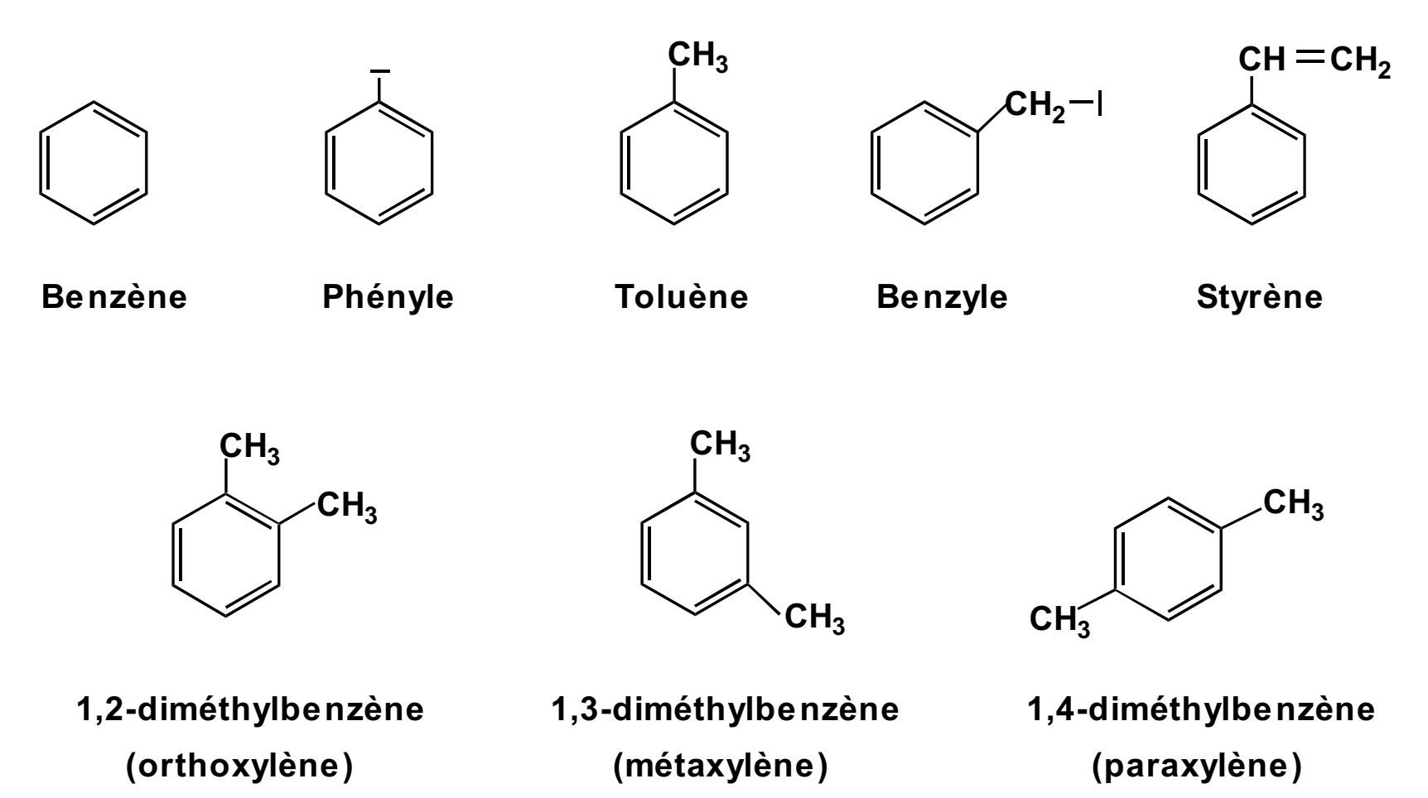
Chapitre 3: PRINCIPALES REGLES DE NOMENCLATURE
III. Nomenclature des composes cycliques
III. 2. Cycles aromatiques
Les atomes de carbone dans les cycles aromatiques sont hybridés sp². Dans ce cours, on n’utilise que des noms triviaux.
Filière:PC-Physique
M127-Chimie Organique Générale

Slide 18
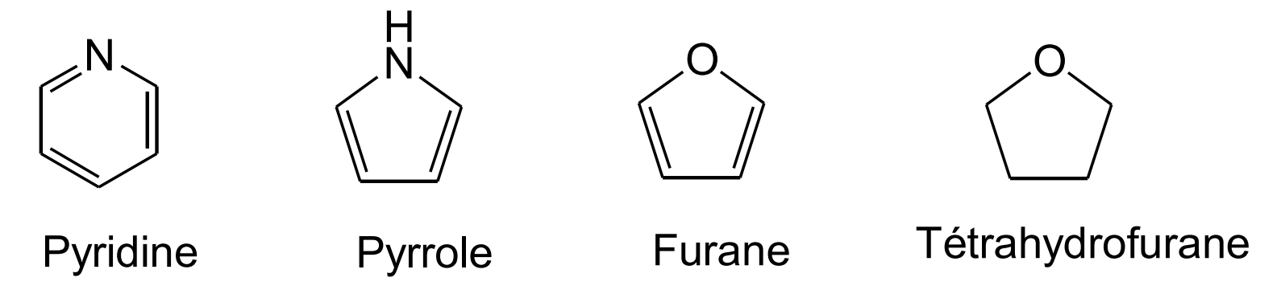
Chapitre 3: PRINCIPALES REGLES DE NOMENCLATURE
III. Nomenclature des composes cycliques
III. 3. Hétérocycles
Les règles de nomenclature IUPAC pour les hétérocycles ne seront pas traitées dans ce programme, cependant on donnera quelques noms triviaux des hétérocycles.
Filière:PC-Physique
M127-Chimie Organique Générale

Slide 19
Chapitre 3: PRINCIPALES REGLES DE NOMENCLATURE
IV. Fonctions simples et multiples
IV. 1. Fonctions simples
Un composé est dit à fonction simple s’il contient un seul groupe fonctionnel (qui est un atome ou groupe d’atomes) qui caractérise une fonction.
Règle n°8 :
UIPAC
La chaîne principale contient la fonction principale, le plus d’insaturation, le plus grand nombre de carbones et le plus de ramifications.
PIN
La chaîne principale est celle qui possède la fonction et le plus grand nombre de carbones.
Règle n°9 : On numérote cette chaîne de manière à attribuer à la fonction principale le plus petit indice possible.
Filière:PC-Physique
M127-Chimie Organique Générale

Slide 20
Chapitre 3: PRINCIPALES REGLES DE NOMENCLATURE
IV. Fonctions simples et multiples
IV. 1. Fonctions simples
Tableau : Ordre de priorité des principales fonctions
Fonction | Formule | Suffixe | Préfixe
Acide | RCOOH | Ac. H.C. oïque | carboxy
Anhydride d’acide | RCOOCOR’ | Anhydride. H.C. oïque
Ester | RCOOR’ | H.C. oate d’alkyle | alkoxycarbonyle
Halogénure d’acide | RCOX | Halogénue d’alkoyle | halogénoformyle
Amide | RCONH₂ | H.C.amide | alcanamide
Nitrile | RC≡N | H.C.nitrile | cyano
Aldéhyde | RCHO | H.C.al | oxo ou formyle
Cétone | RCOR’ | H.C.one | oxo
Alcool | ROH | H.C.ol | hydroxy
Amine | RNH₂ | H.C.amine | amino
Composé nitré | RNO₂ | Jamais en suffixe | nitro
Composé halogéné | RX | Jamais en suffixe | halogéno
Ether | ROR’ | Jamais en suffixe | alkoxy
Filière:PC-Physique
M127-Chimie Organique Générale

Slide 21
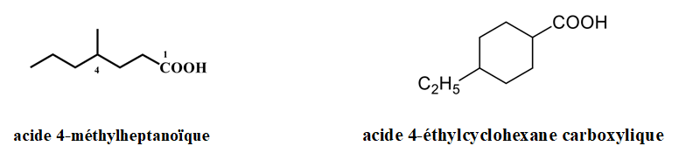
Chapitre 3: PRINCIPALES REGLES DE NOMENCLATURE
IV. Fonctions simples et multiples
IV. 1. Fonctions simples
IV. 1. 1. Acides carboxyliques
Le suffixe -oïque est utilisé lorsque le carbone du groupe acide carboxylique fait partie du groupe de base (chaîne ou cycle principal).
Le suffixe -carboxylique est utilisé lorsque le carbone du groupe acide carboxylique ne fait pas partie du groupe de base (cycle)
Filière:PC-Physique
M127-Chimie Organique Générale

Slide 22


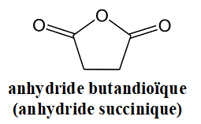

Chapitre 3: PRINCIPALES REGLES DE NOMENCLATURE
IV. Fonctions simples et multiples
IV. 1. Fonctions simples
IV. 1. 2. Anhydrides d’acide
Les anhydrides d’acide sont deux molécules d’acides condensé. Leur nomenclature est très simple, il suffit de remplacer le mot acide par anhydride et de conserver le reste de la nomenclature de l’acide de base.
Dans le cas d’anhydrides mixtes, on place le nom des deux acides par ordre alphabétique. Les anhydrides mixtes (substituants différents) sont nommés en faisant suivre le mot anhydride séparés par un tiret et cités dans l’ordre alphabétique :
Les anhydrides cycliques sont nommés, comme les anhydrides symétriques, on se réfère au nom du diacide correspondant :
Filière:PC-Physique
M127-Chimie Organique Générale

Slide 23

Chapitre 3: PRINCIPALES REGLES DE NOMENCLATURE
IV. Fonctions simples et multiples
IV. 1. Fonctions simples
IV. 1. 3. Esters
Les esters sont nommés en remplaçant, dans le nom de l’alcane, la terminaison ane par la terminaison -anoate et en faisant suivre cette dénomination par le nom du groupe alkyle ou aryle.
Filière:PC-Physique
M127-Chimie Organique Générale

Slide 24
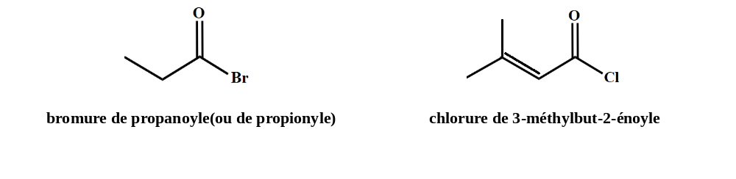
Chapitre 3: PRINCIPALES REGLES DE NOMENCLATURE
IV. Fonctions simples et multiples
IV. 1. Fonctions simples
IV. 1. 4. Halogénure d’acide
On remplace dans le nom de l'acide correspondant la terminaison "oïque" par "oyle". Les halogénures d'acyles (R-COX) sont nommés en faisant précéder le nom du groupe acyle (RCO-) par le préfixe « halogénure de ».
Filière:PC-Physique
M127-Chimie Organique Générale

Slide 25
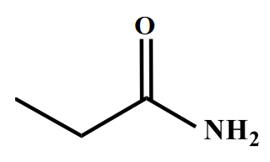
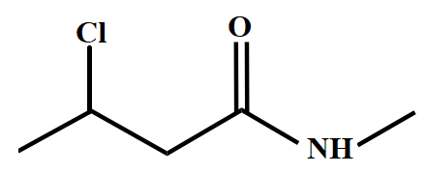
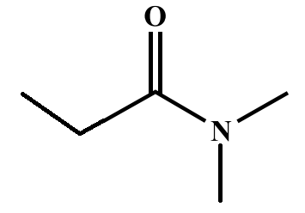
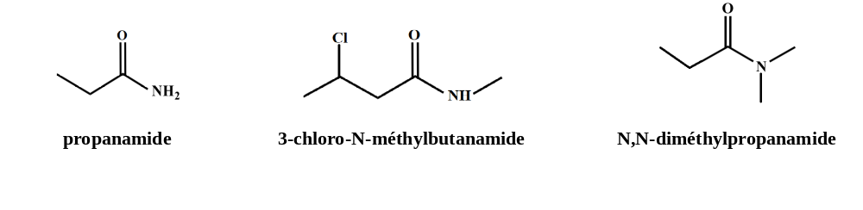

Chapitre 3: PRINCIPALES REGLES DE NOMENCLATURE
IV. Fonctions simples et multiples
IV. 1. Fonctions simples
IV. 1. 5. Amides
Le suffixe -amide est utilisé lorsque le carbone du groupe amide fait partie du groupe de base (chaîne ou cycle principal).
Le suffixe –carboxamide est utilisé lorsque le carbone du groupe amide ne fait pas partie du groupe de base.
Filière:PC-Physique
M127-Chimie Organique Générale

Slide 26
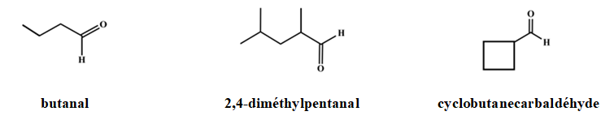
Chapitre 3: PRINCIPALES REGLES DE NOMENCLATURE
IV. Fonctions simples et multiples
IV. 1. Fonctions simples
IV. 1. 6. Aldéhydes
Le suffixe –al est utilisé lorsque le carbone du groupe aldéhyde fait partie du groupe de base (chaîne ou cycle principal).
Le suffixe carbaldéhyde est utilisé lorsque le carbone du groupe aldéhyde ne fait pas partie du groupe de base.
Filière:PC-Physique
M127-Chimie Organique Générale

Slide 27
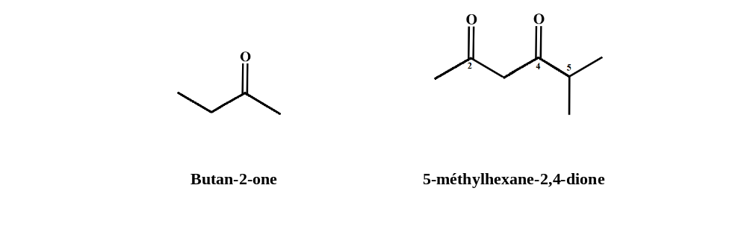
Chapitre 3: PRINCIPALES REGLES DE NOMENCLATURE
IV. Fonctions simples et multiples
IV. 1. Fonctions simples
IV. 1. 7. Cétones
On ajoute le suffixe "one" au nom de l'hydrocarbure correspondant avec élision du e muet précédé d'un indice de position.
Filière:PC-Physique
M127-Chimie Organique Générale

Slide 28
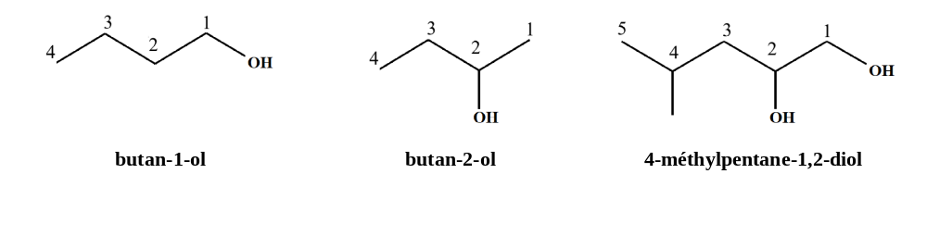
Chapitre 3: PRINCIPALES REGLES DE NOMENCLATURE
IV. Fonctions simples et multiples
IV. 1. Fonctions simples
IV. 1. 8. Alcools
On utilise le suffixe "ol" à la place de "e" terminal de l’hydrocarbure correspondant. Si la molécule contient plus d’une fonction alcool, la terminaison ol est précédée d'un préfixe multiplicatif di, tri …. (diols, triols…)
Filière:PC-Physique
M127-Chimie Organique Générale

Slide 29
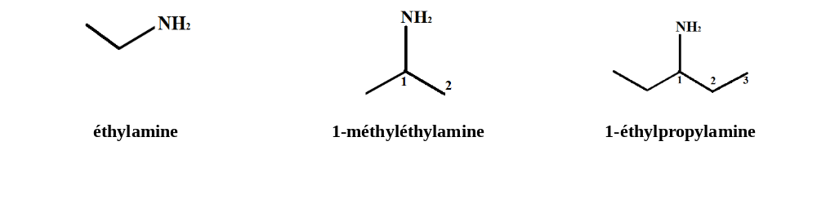
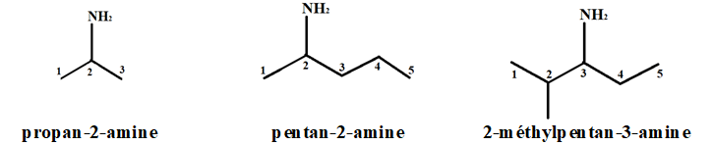
Chapitre 3: PRINCIPALES REGLES DE NOMENCLATURE
IV. Fonctions simples et multiples
IV. 1. Fonctions simples
IV. 1. 9. Amines
Amine primaire
Les amines primaires RNH₂ sont nommées soit :
En ajoutant la terminaison amine au nom du radical R. L’atome du carbone directement lié à l’atome d’azote porte le numéro 1.
en ajoutant le suffixe amine au nom de la chaîne hydrocarbonée (avec élision de la voyelle “e” ).
Filière:PC-Physique
M127-Chimie Organique Générale

Slide 30
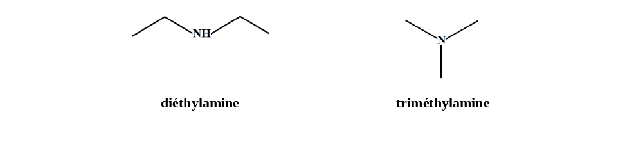
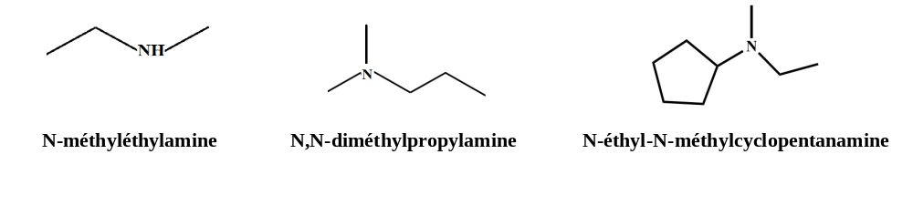
Chapitre 3: PRINCIPALES REGLES DE NOMENCLATURE
IV. Fonctions simples et multiples
IV. 1. Fonctions simples
IV. 1. 9. Amines
Amine secondaire et amine tertiaire
Si elles sont symétriques (les deux ou les trois groupes radicaux R sont identiques), les amines secondaires ou tertiaires sont nommées selon la même règle que les amines primaires, mais en faisant précéder le nom des groupes R par le préfixe multiplicatif di ou tri.
Les amines mixtes sont nommées comme les amines primaires substituées à l’atome d’azote : le groupe le plus long lié à l’azote (ou le plus compliqué ) est choisi pour constituer l’amine primaire. Les autres groupes liés à l’azote, sont précédés par la lettre N et énoncés dans l’ordre alphabétique.
Filière:PC-Physique
M127-Chimie Organique Générale

Slide 31
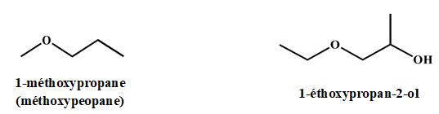
Chapitre 3: PRINCIPALES REGLES DE NOMENCLATURE
IV. Fonctions simples et multiples
IV. 1. Fonctions simples
IV. 1. 10. Ethers
Les éthers dérivés des alcools dans lesquels le proton hydroxylique est remplacé par un groupe alkyle –R’ (R-O-R’). Les éthers sont toujours désignés par le préfixe : oxy- (ne sont pas prioritaire).
La chaîne la plus longue est le groupe principal R et le radical restant R’ est dérivé de l’alcool correspondant.
Filière:PC-Physique
M127-Chimie Organique Générale

Slide 32
Chapitre 3: PRINCIPALES REGLES DE NOMENCLATURE
IV. Fonctions simples et multiples
IV. 2. Fonctions multiples
Règle n°10 :
IUPAC
La chaîne principale est celle qui contient le plus de fonctions (maximum de fonctions), le plus d'insaturations et plus de ramifications. On numérote la chaîne principale de manière à attribuer à la fonction principale le plus petit indice possible
PIN
La chaîne principale est celle qui possède la fonction prioritaire et le plus grand nombre de carbones.
Règle n°11 : Le nom de l’hydrocarbure (chaine principale) est suivi d’un suffixe, celui de la fonction prioritaire ; les ramifications et les autres fonctions (fonctions secondaires) sont mises en préfixe.
Filière:PC-Physique
M127-Chimie Organique Générale

Slide 33
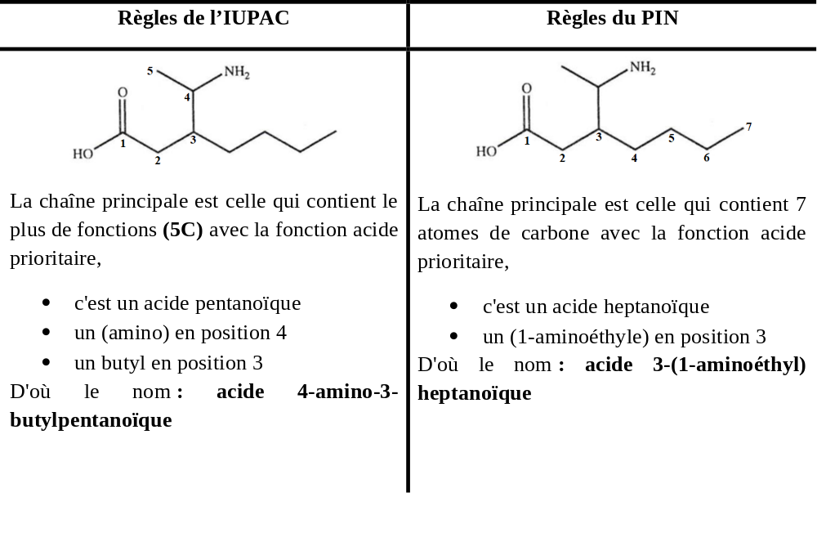
Chapitre 3: PRINCIPALES REGLES DE NOMENCLATURE
IV. Fonctions simples et multiples
IV. 2. Fonctions multiples
Exemple 1
Filière:PC-Physique
M127-Chimie Organique Générale

Slide 34
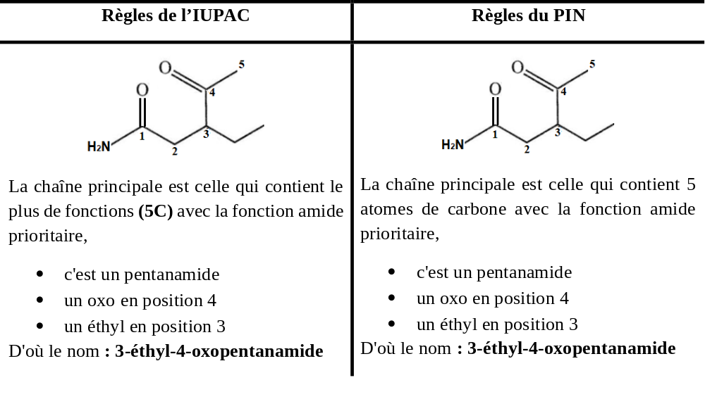
Chapitre 3: PRINCIPALES REGLES DE NOMENCLATURE
IV. Fonctions simples et multiples
IV. 2. Fonctions multiples
Exemple 2
Filière:PC-Physique
M127-Chimie Organique Générale

Slide 35
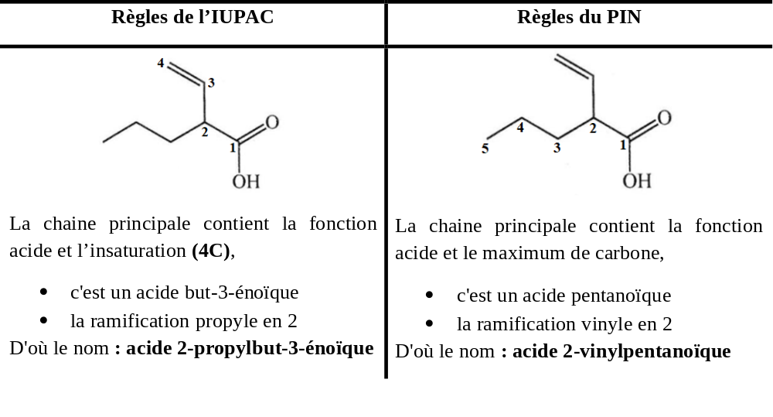
Chapitre 3: PRINCIPALES REGLES DE NOMENCLATURE
IV. Fonctions simples et multiples
IV. 2. Fonctions multiples
Exemple 3
Filière:PC-Physique
M127-Chimie Organique Générale

Slide 36
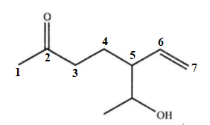
Chapitre 3: PRINCIPALES REGLES DE NOMENCLATURE
IV. Fonctions simples et multiples
IV. 2. Fonctions multiples
Exemple 4
La CP contient 7 atomes de carbone avec la fonction cétone (principale) et la double liaison,
c'est un hept-6-én-2-one
un (1-hydroxyéthyle) en position 5
D'où le nom : 5-(l-Hydroxyéthyl)hept-6-én-2-one
ATTENTION : Si on a deux chaines de même longueur, contenant la fonction principale, la chaine principale est celle qui contient aussi l'insaturation. Cette dernière devient prioritaire sur les fonctions secondaires.
Filière:PC-Physique
M127-Chimie Organique Générale

Slide 37
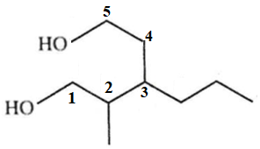
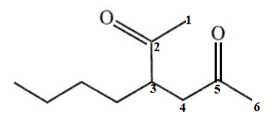
Chapitre 3: PRINCIPALES REGLES DE NOMENCLATURE
IV. Fonctions simples et multiples
IV. 2. Fonctions multiples
Règle n°12 : Si la molécule contient deux fois la molécule principale sur une chaîne carbonée, c’est cette dernière qui est la chaîne principale, selon les règles de nomenclature de l’IUPAC et les règles de nomenclature préférée de l’IUPAC (Preferred IUPAC Names (PIN)).
La CP contient 5 atomes de carbone avec les deux fonctions alcools,
c'est pentane-1,5-diol
un méthyle en position 2 et propyle en position 3
D'où le nom : 2-méthyl-3-propylpentane-1,5-diol
La CP contient 6 atomes de carbone avec les deux fonctions cétones,
c'est hexane-2,5-dione
un butyle en position 3
D'où le nom : 3-butylhexane-2,5-dione
Filière:PC-Physique
M127-Chimie Organique Générale

Slide 38
Chapitre 3: PRINCIPALES REGLES DE NOMENCLATURE
V. Procédure pour désigner un composé organique
Étape 1 : Identifier la fonction principale et les fonctions secondaires en suivant la priorité de classement.
Étape 2 : Assurer que la chaîne principale inclut :
✓ La fonction principale (la fonction principale porte le plus petit indice possible).
✓ Le plus de fonctions.
✓ Le maximum de liaisons multiples (double et triple liaison).
✓ Privilégier les doubles liaisons.
✓ Le plus grand nombre de substituants (en cas de choix, choisir celui qui portera l’indice le plus bas dans la numérotation de la chaîne ; en cas de choix persistant, tenir compte de l’ordre alphabétique pour la résolution).
Étape 3 : Numéroter la chaîne principale en attribuant les indices les plus bas possibles :
✓ À la fonction principale.
✓ Aux liaisons multiples.
✓ Aux doubles liaisons (en se basant sur l'ordre alphabétique, les suffixes en -ène avant -yne).
✓ Aux substituants (en cas de choix, choisir celui qui portera l’indice le plus bas dans la numérotation de la chaîne ; en cas de choix persistant, tenir compte de l’ordre alphabétique pour la résolution).
Étape 4 : Construire le nom du composé.
Filière:PC-Physique
M127-Chimie Organique Générale

